Slide 1

脉冲星与我
My road to pulsar research
Youling Yue 岳友岭
With thanks to many people
2023.7 FPS12 Nanyang

Slide 2

首先想到2本书
《我的一生》

Slide 3


Slide 4
Outline
结论
一些离散的信息
相关工作
  学生时期(-2009)
  FAST工作(2009-2019)
  阵列(2019-)
讨论
With image from WWW

Slide 5
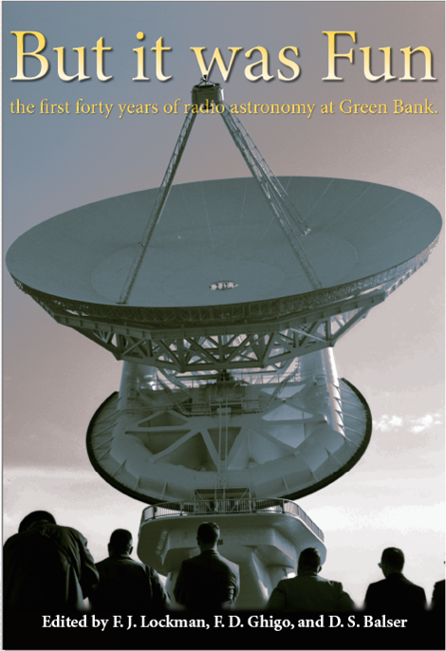
结论
看书/学习
聊天/讨论
实践

Slide 6
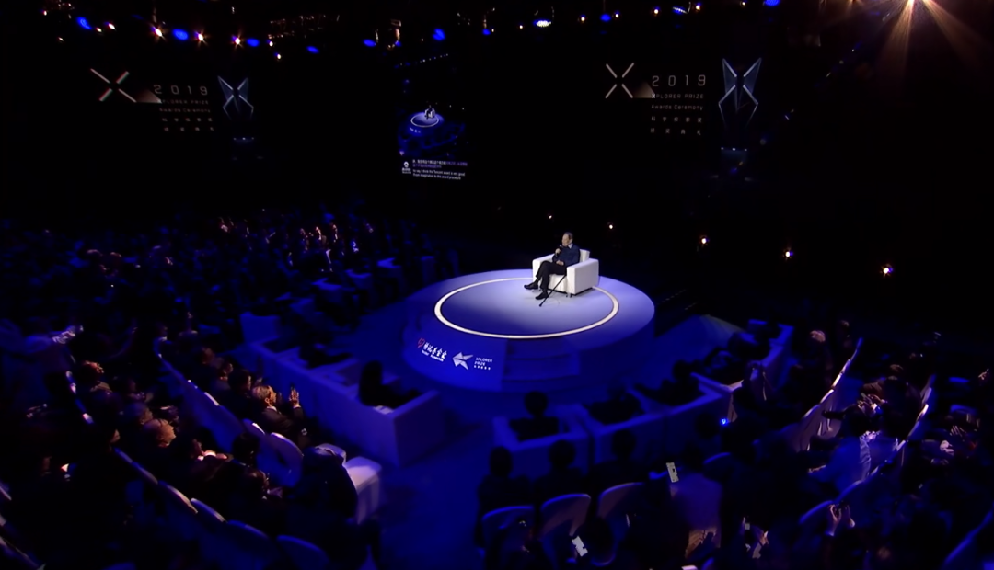
一些离散的信息
杨振宁：
  科学研究工作者一生有两个最困难的时期：
  做研究生的时候
  得了博士学位以后，5-10年的期间

Slide 7
人们经常会高估新技术的短期影响，低估它们的长期影响。 ------ ？
我们班的本科毕业统计 4/13
白头发的统计
生女孩的统计

Slide 8


《学术作为志业》
1917 年
马克斯·韦伯
信息之一：
靠运气

Slide 9
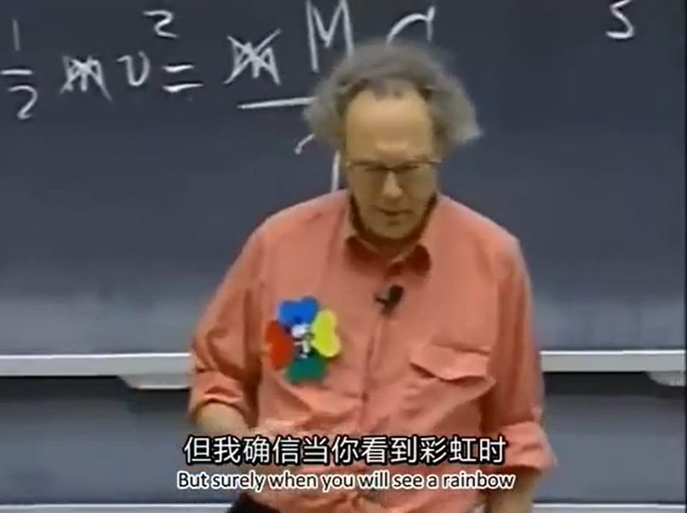

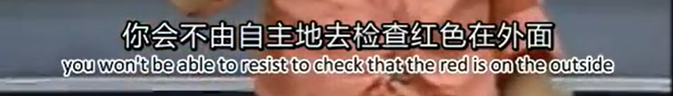
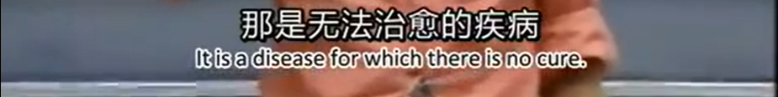
Walter Lewin

Slide 10
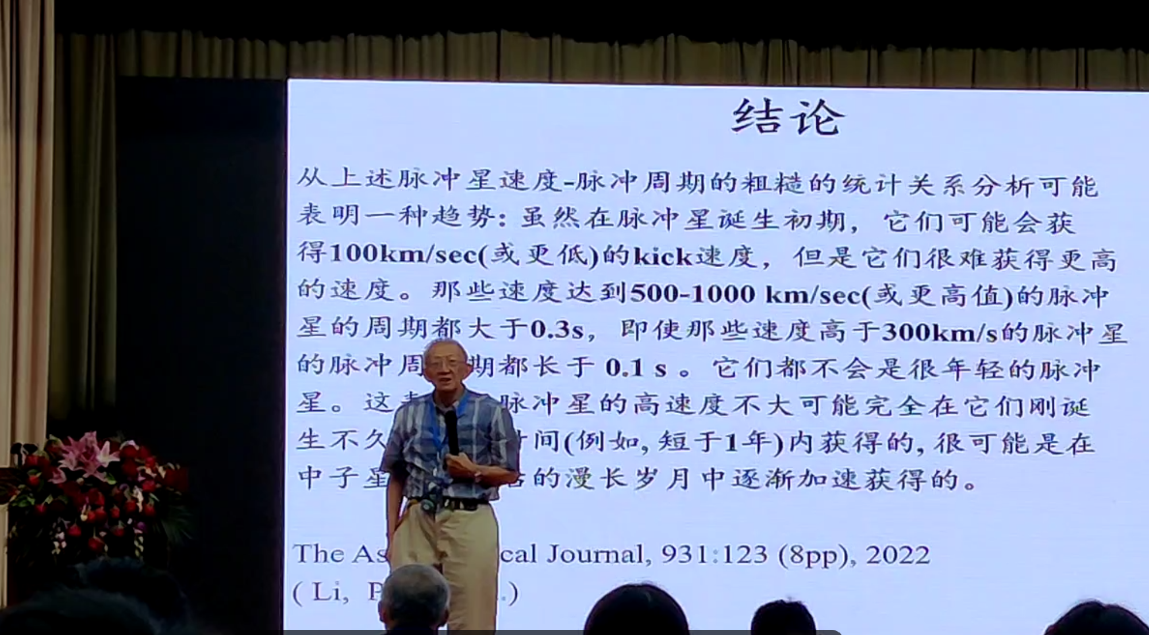
彭老师

Slide 11
我的工作
~2004-2009
  PSR B0943+10 的小质量夸克星模型
  PSR B1257+12 的小质量夸克星模型
  脉冲星的制动指数的双成分模型

Slide 12
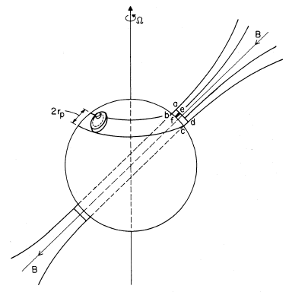
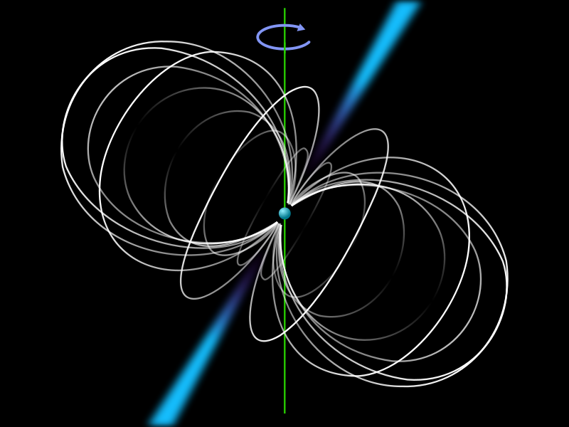
earth
热斑
wikipedia

Slide 14
Outline
结论
一些离散的信息
相关工作
  学生时期(-2009)
  FAST工作(2009-2019)
  阵列(2019-)
讨论
With image from WWW

Slide 15
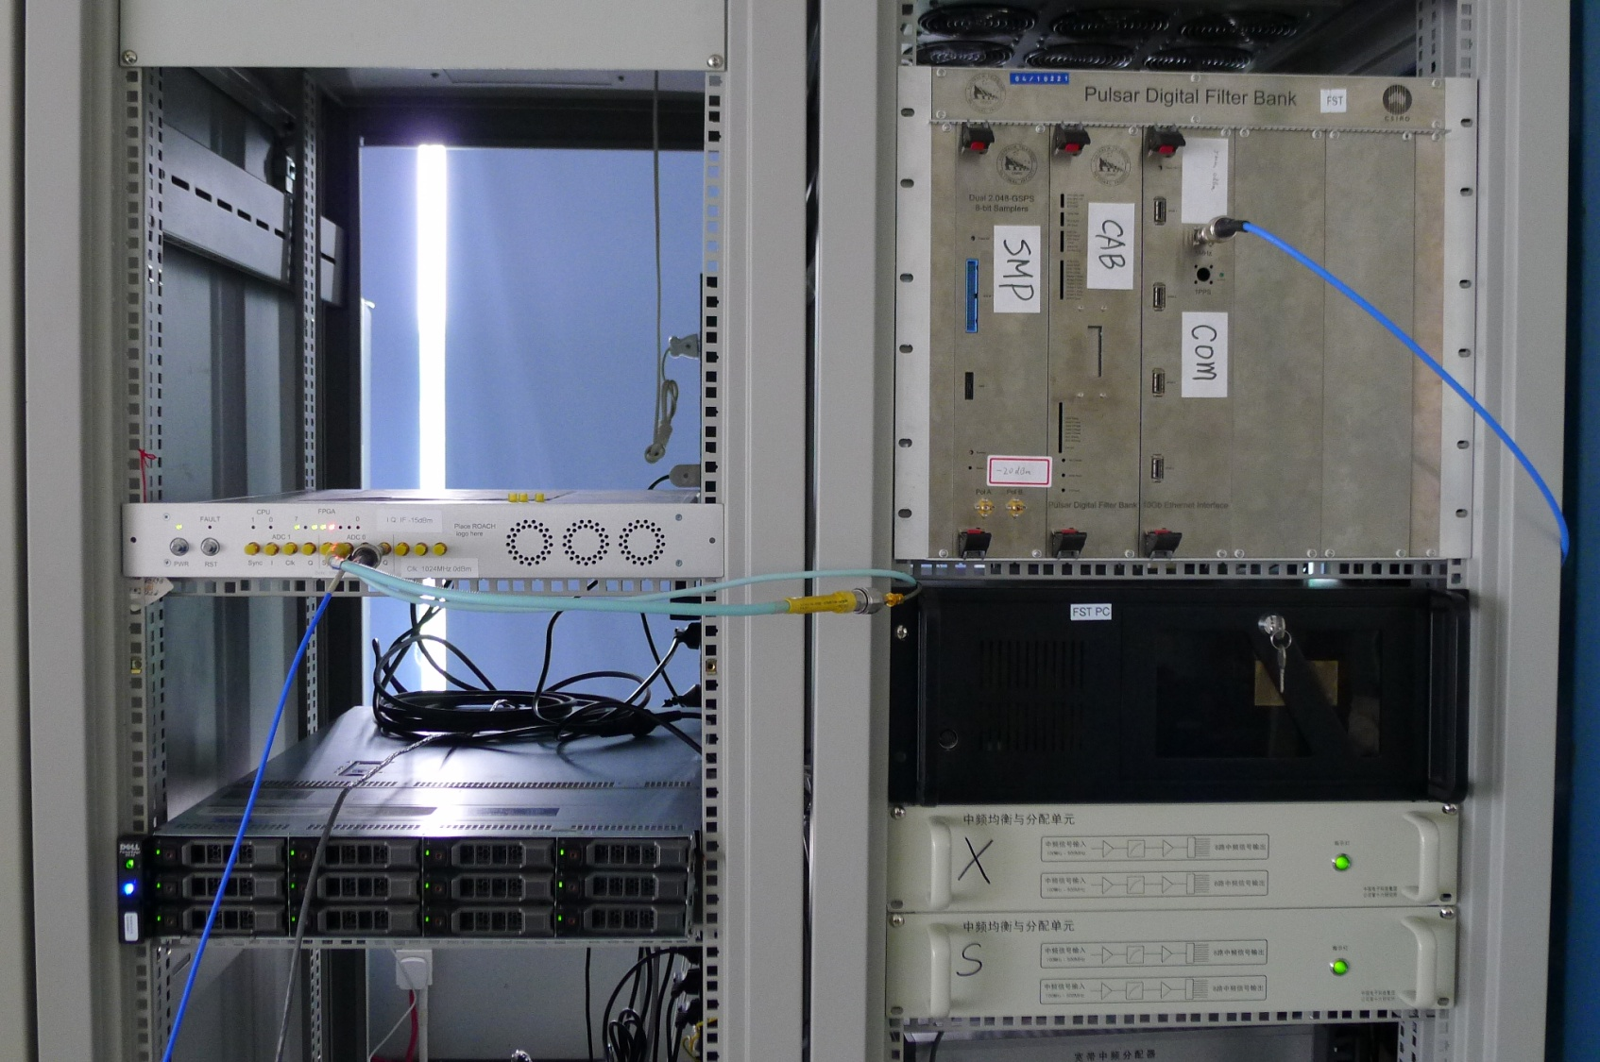
云南40m

Slide 16
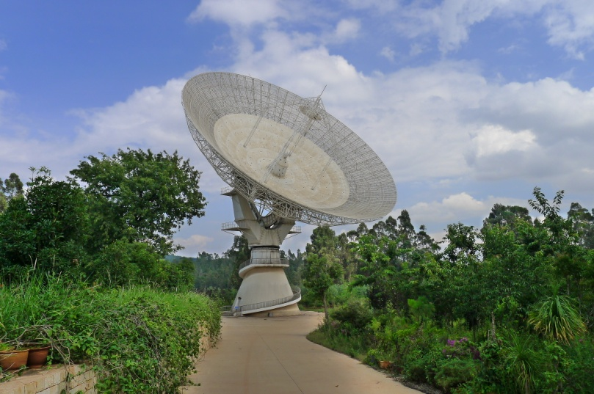
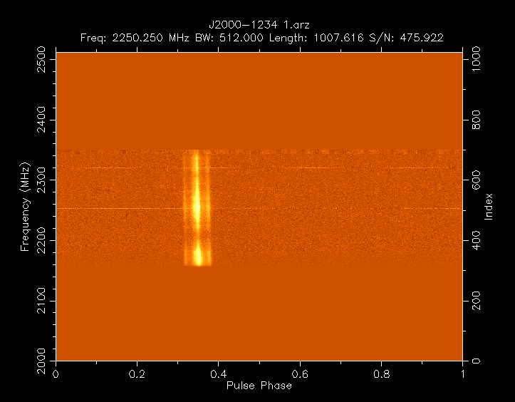
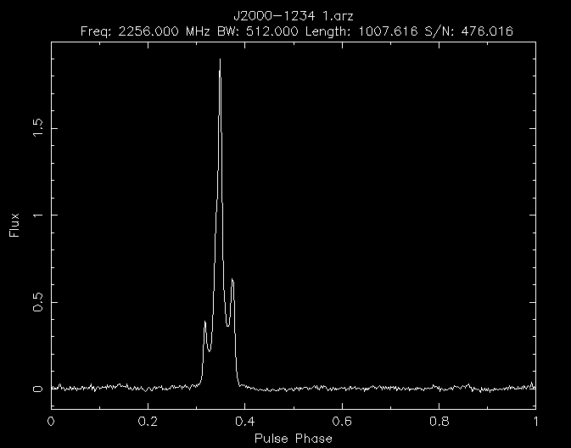
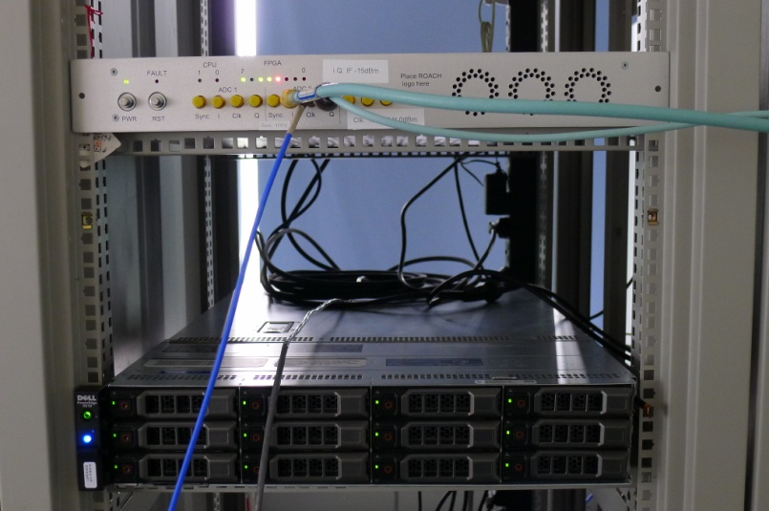
云南40m
YNAO 40m
PSR B0329+54 ~ 1000 s
PB40

Slide 17
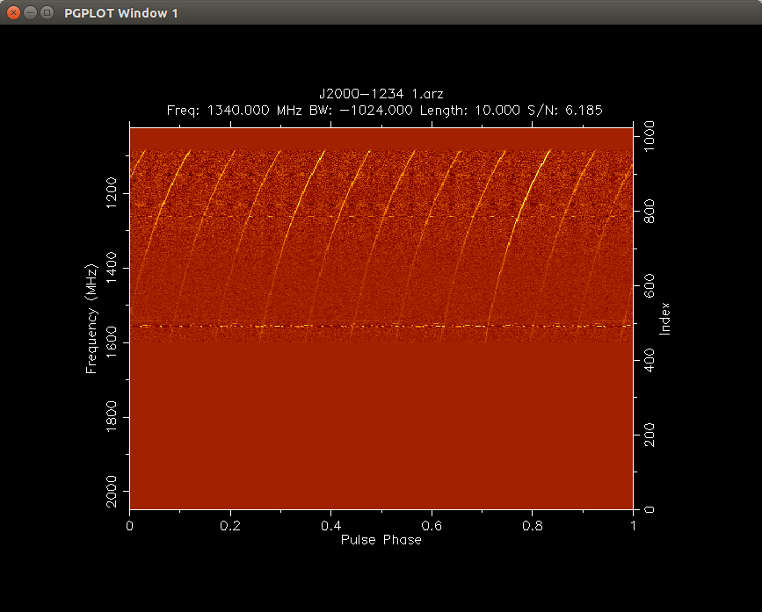
洛南40米

Slide 18
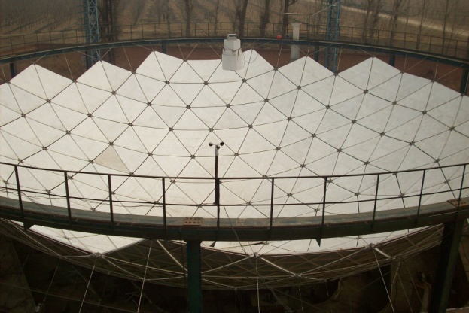
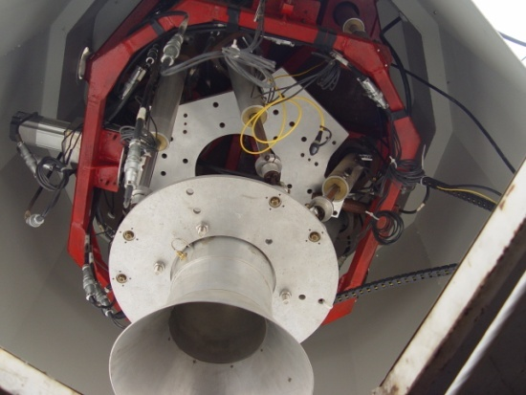
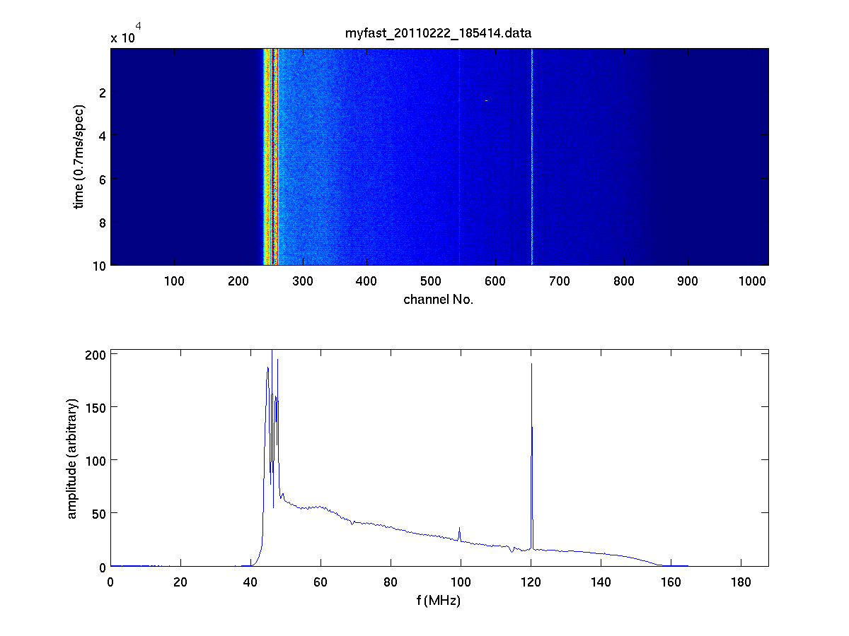
密云模型
基本确定
是卫星
接收机中频电光转换

Slide 19
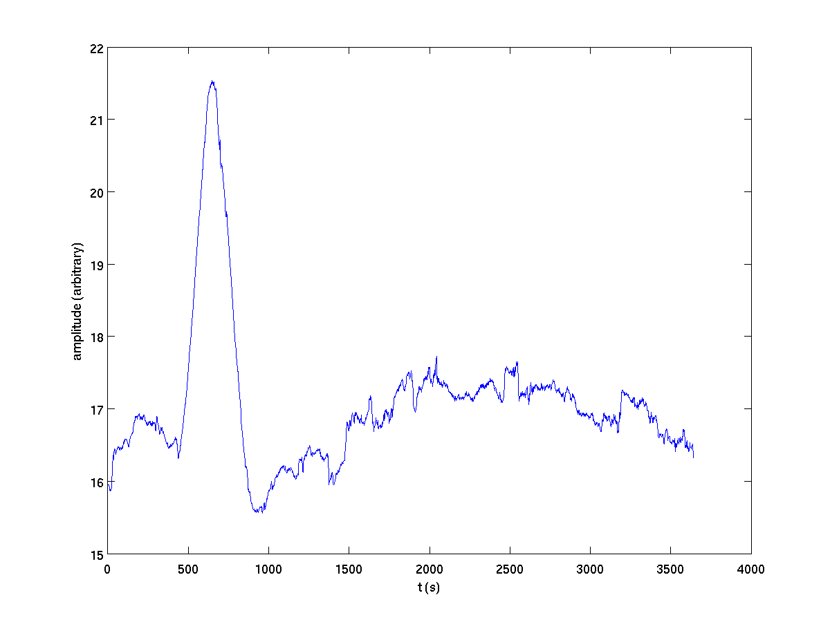
Cyg A
射电源应为Gauss轮廓，抖动来自系统不稳定性（未测试）或RFI

Slide 20
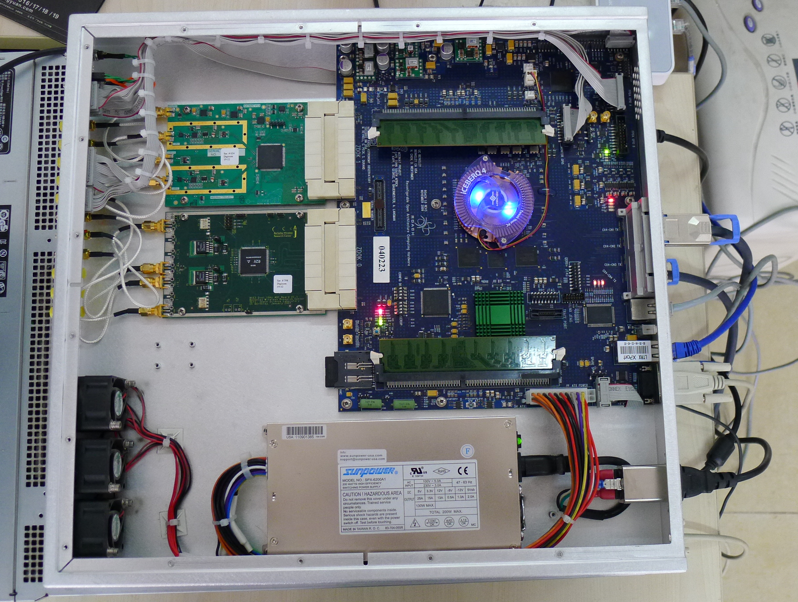


Slide 21
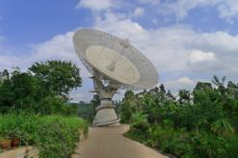
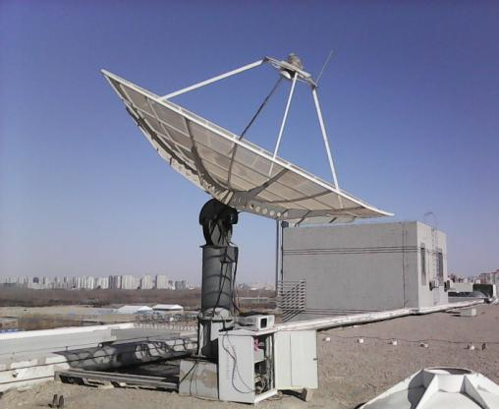
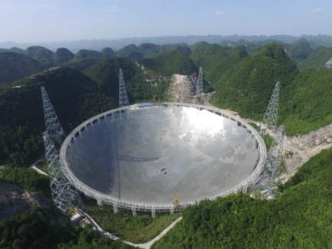
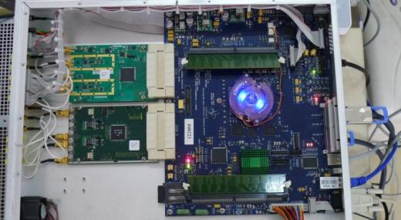
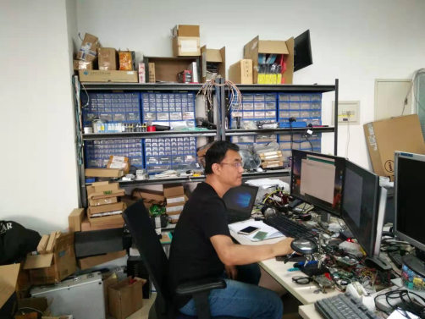

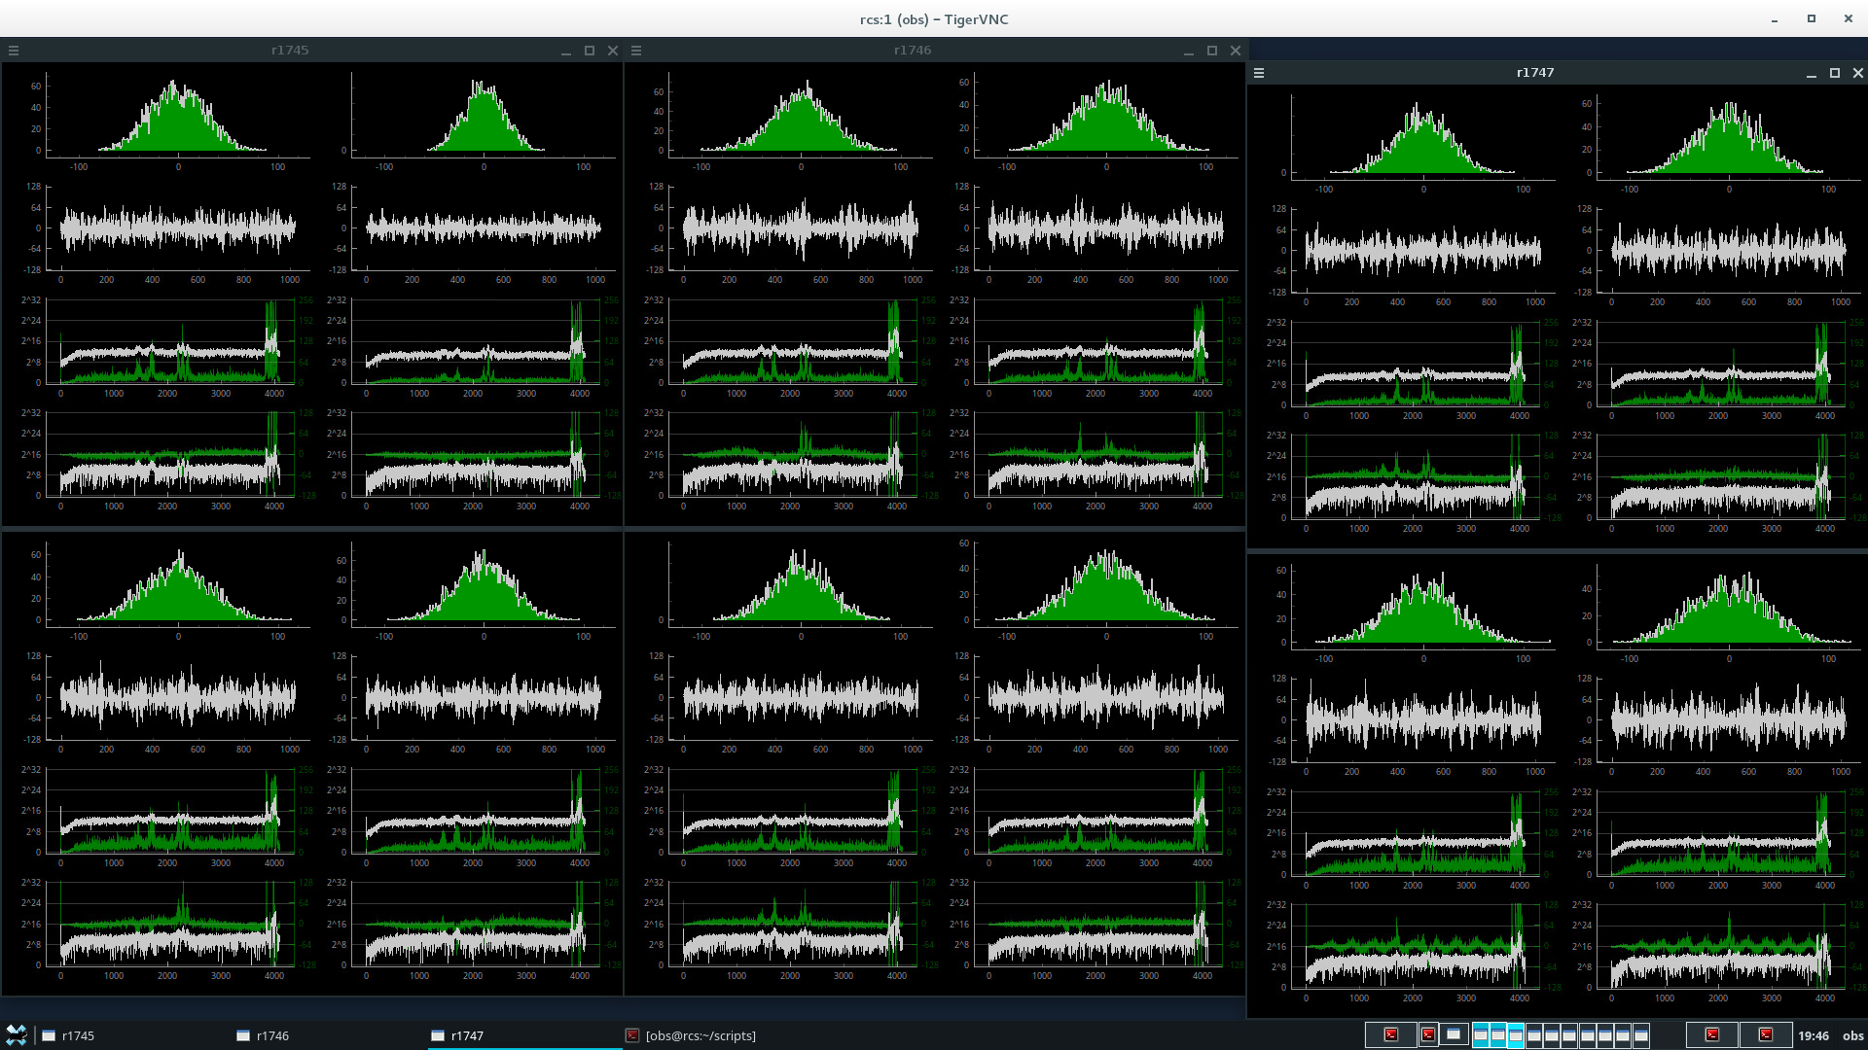
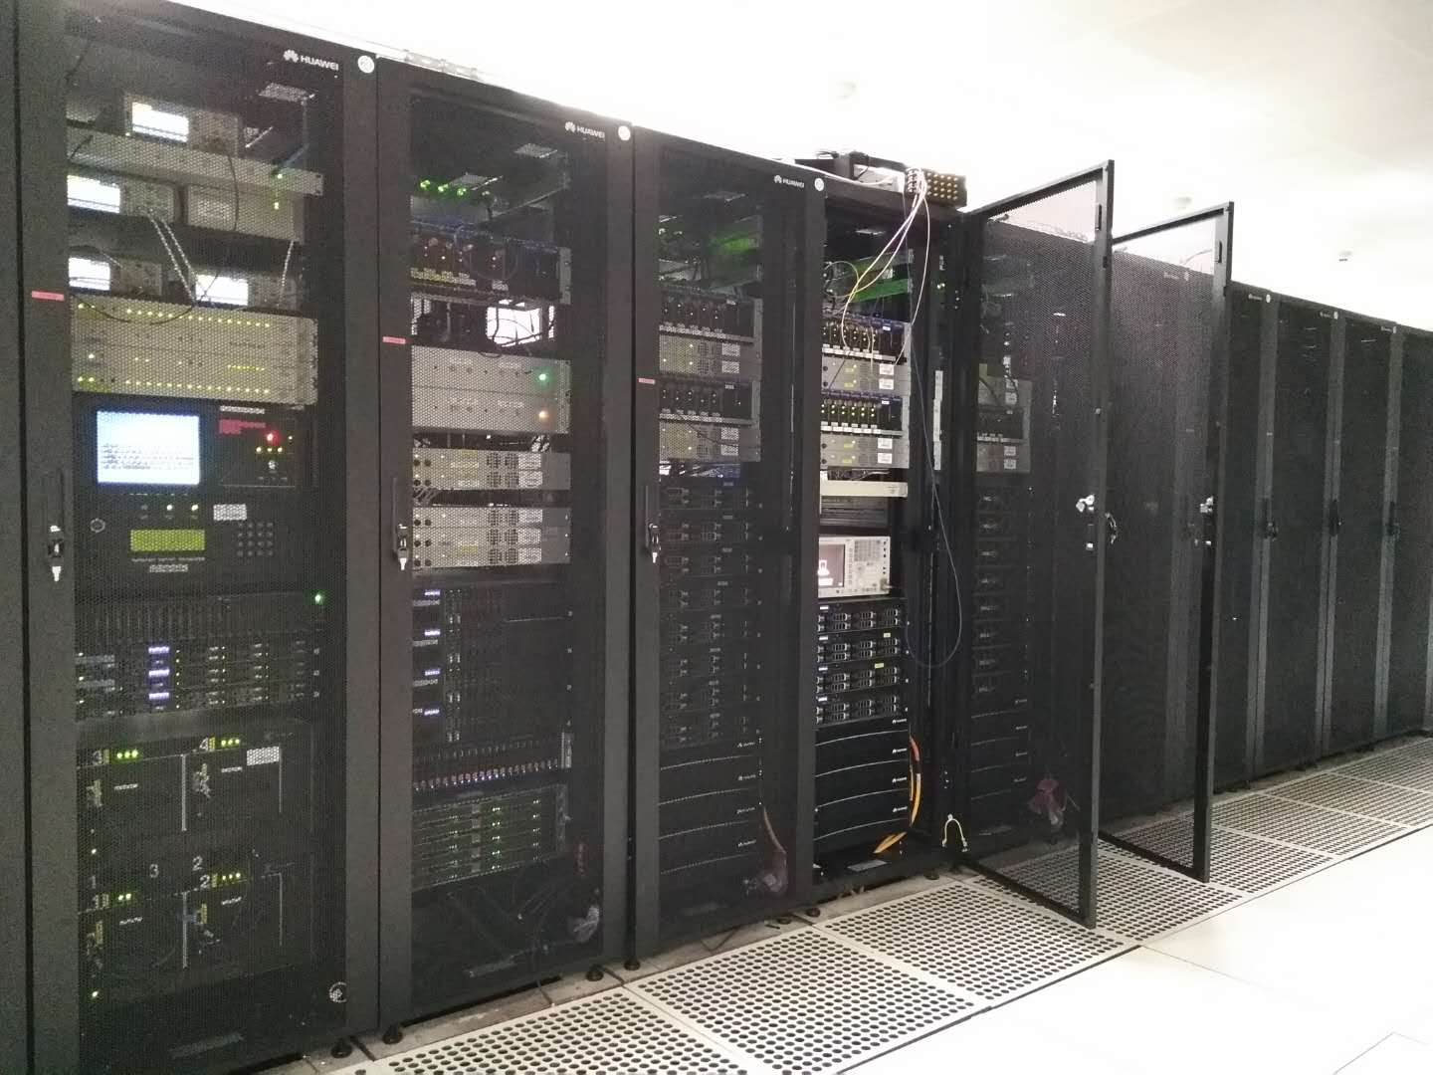
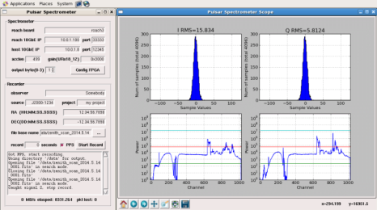
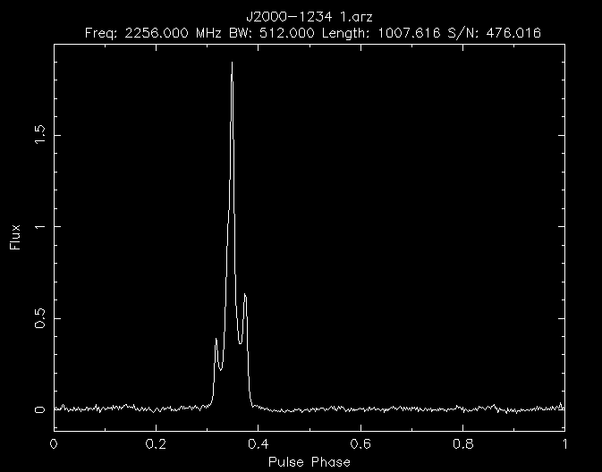
终端研制

Slide 22
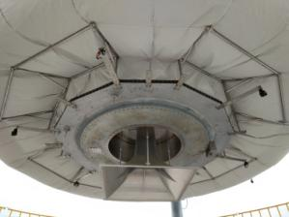
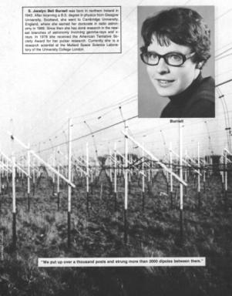
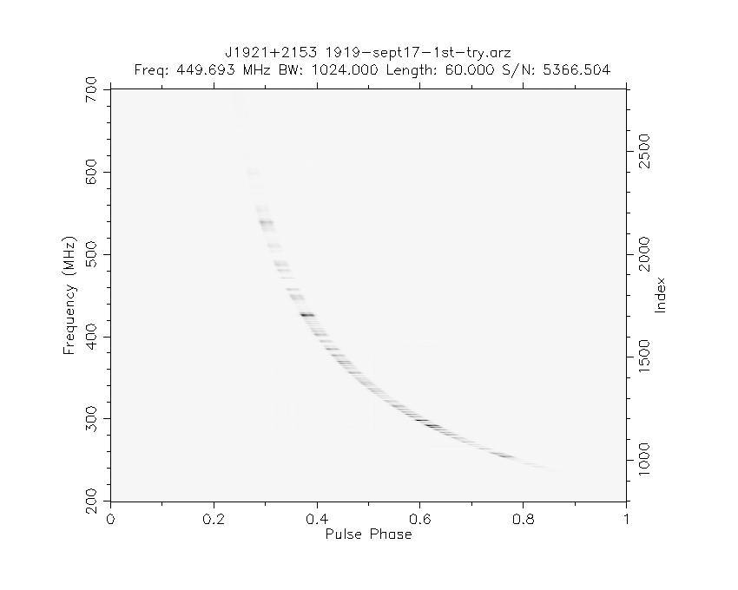
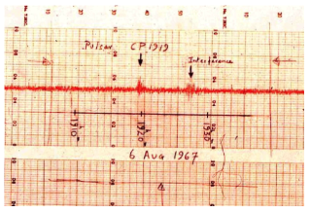
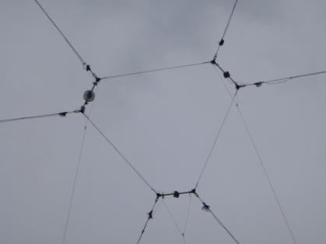
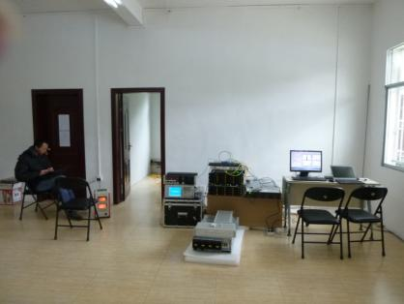
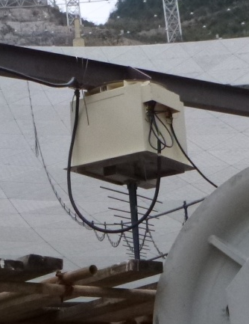
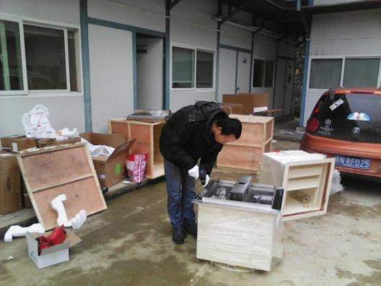
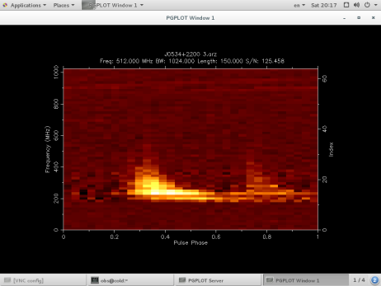
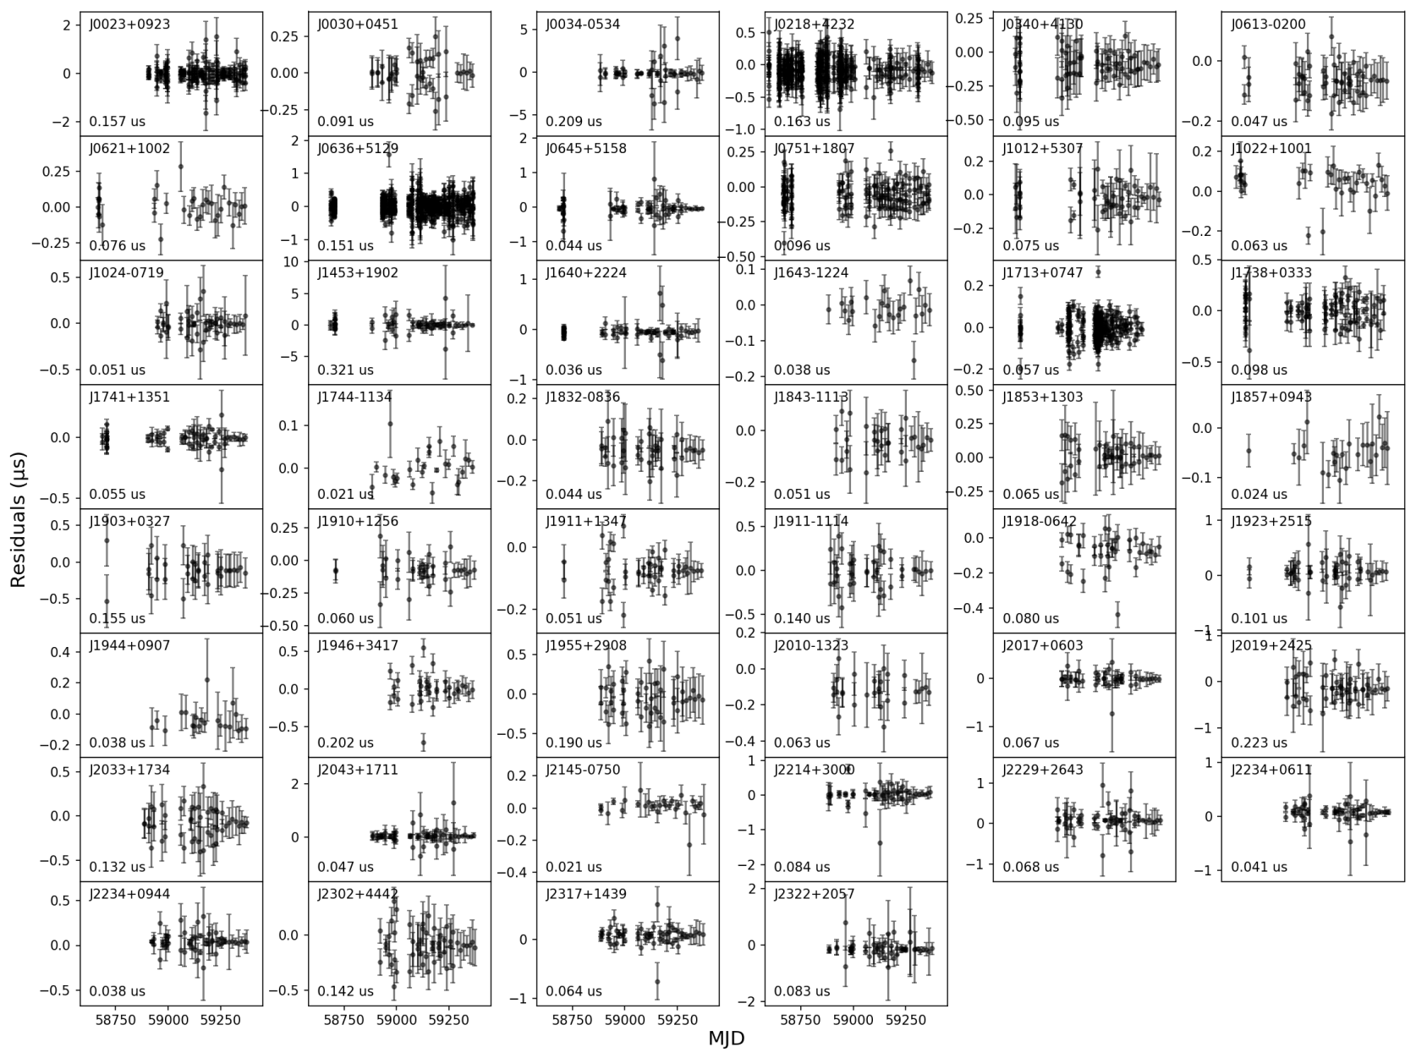
调试
2016年初，使用临时接收机进行了脉冲星和中性氢的观测测试。
2016年9月FAST试观测B1919+21（Bell脉冲星）。
计时精度优于50ns。

Slide 23
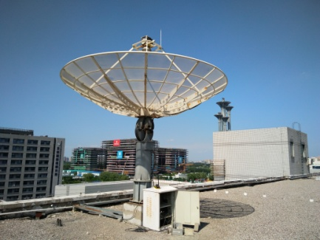
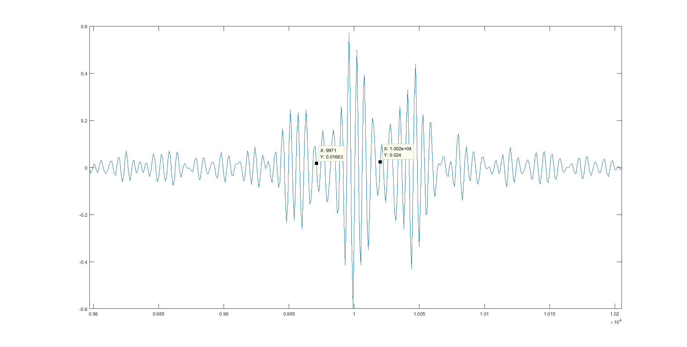
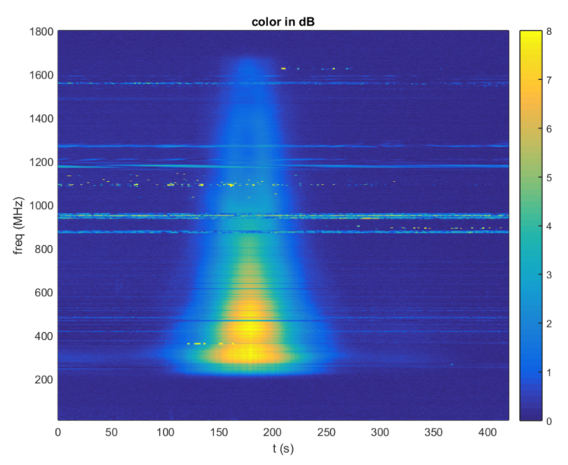
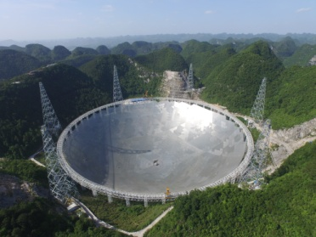
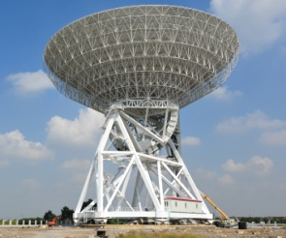
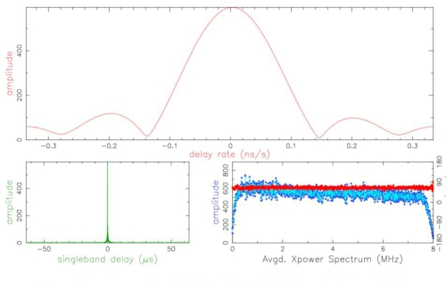
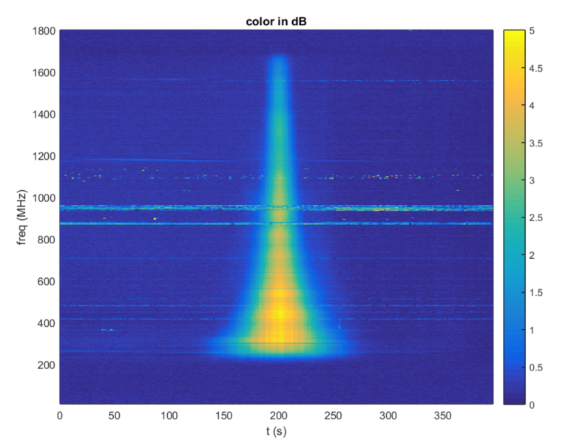
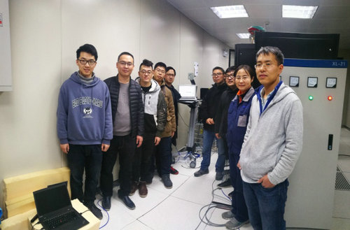
2017年调试初期，通过天文对标准源3C286等的漂移扫描观测，提高反射面精度和馈源指向精度。
卫星（105E）信号的干涉条纹
2019年1月，FAST与天马望远镜进行首次VLBI观测，得到了射电源3C454.3的干涉条纹。

Slide 24
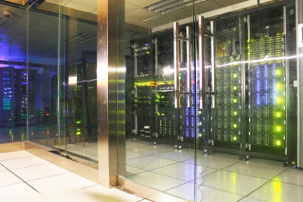
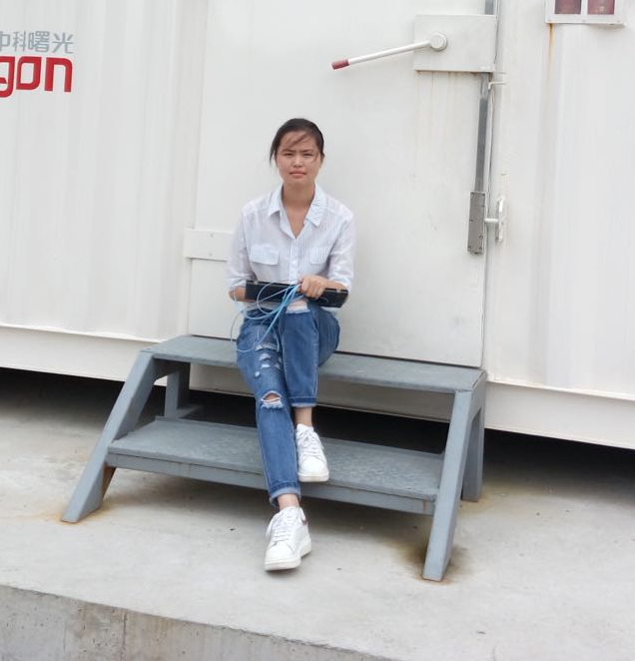
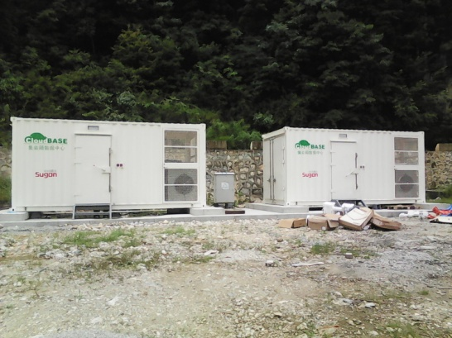
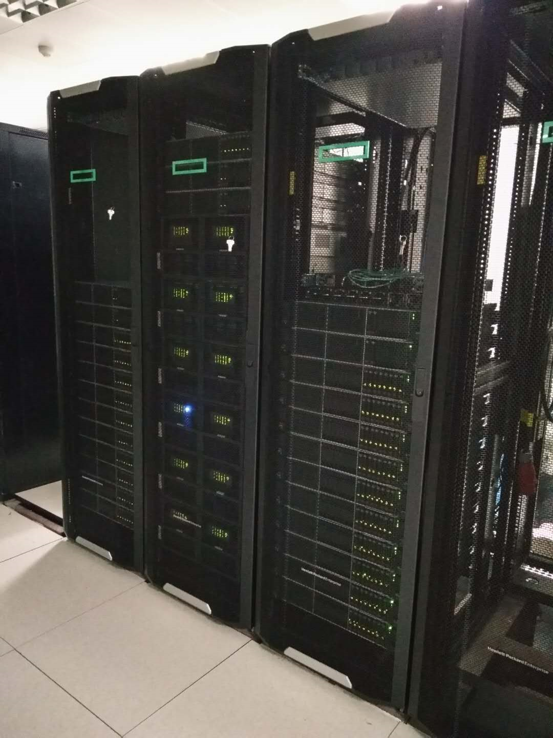






数据中心
从无到有建设数据中心，保障早期科学产出
北京
2012
100TB磁盘
10计算节点
贵师大
2016.2
~3PB磁盘
2PB磁带
35计算节点
~100台式机等
FAST现场
2016.6
2019.6
~3PB磁盘
34计算节点
租用
2018.9
~12PB磁盘
100计算节点

Slide 25




电磁兼容
改进开发了了EMI/RFI测试程序，合作进行了FAST多种设备的EMI测试，环境RFI监测。
开发了自动化的屏蔽效能测试系统，可测量120dB（140dB）的屏蔽效能，优于市场产品。用于工程屏蔽机房、屏蔽柜、促动器等多种设备的测试。
取得发明专利(排名1)。获中国电子学会,科技进步奖（排名4）。

Slide 26



  高速数据传输
各类脉冲星数据甚至谱线数据量达到PB级。
多单位合作研究，分工处理，需要传输大量数据。
基于CENI进行加速数据传输的试验研究。
指导验证了超过90%效率的100Gbps传输可行性。
CNIC 100G/10G
NJ 10G
SH 10G
HF 10G
GZNU

Slide 27

CENI

Slide 28







阵列
贵州师范大学4台教学天线
指导学生开发天线控制软件
目前已观测到中性氢、脉
冲星和Crab巨脉冲

Slide 29






阵列
天线阵列：优化低成本天线
21CMA脉冲星和FRB观测
  40/80路信号波束合成
  考虑~10000路国产芯片方案
新终端实验室测试
基于已有终端采集实验数据

Slide 30


Slide 31


Slide 32



讨论
认识你自己
Know thyself

Slide 33
科研仍是一个好选择
对优秀的过度追求减退
喜欢研究的人到研究的工作
合作

Slide 34

谢谢
Notes:
< 30 pp

Slide 35


Slide 36
Bell pulsar crab

Slide 37
Lyne frb

Slide 38
Maclaurin frb

Slide 39
Leonard Susskind

